Slide 1
Správa klientov v ŠSP
Ján Kotrady

Slide 2
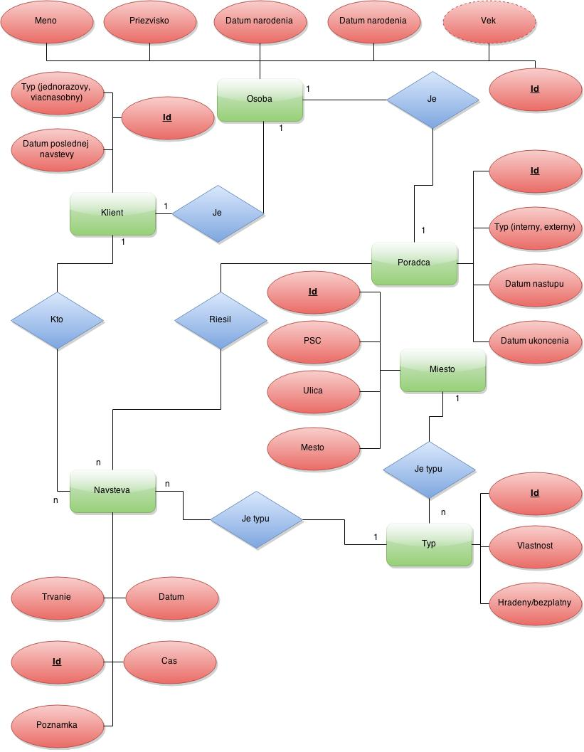

Slide 3
Dáta:
Návšteva
Zamestnanec
Klient
Typ návštevy
Miesto
Typ

Slide 4
Klient & zamestnanec:
create table osoba
(
Id int NOT NULL,
Meno varchar(25) NOT NULL,
Priezvisko varchar(50) NOT NULL,
Datum_narodenia date NOT NULL
check(Datum_narodenia > '1900-01-01 00:00:00.00'),
Vek smallint NOT NULL check(Vek >= 0 and Vek <= 150),
Bydlisko int NOT NULL,
Telefon int NOT NULL
check(Telefon >= 900000000 and Telefon <= 9999999999),
CONSTRAINT osoba_pk PRIMARY KEY (Id),
FOREIGN KEY (Bydlisko) references miesto(Id)
ON UPDATE CASCADE,
CONSTRAINT osoba_menopr_u
UNIQUE (Meno,Priezvisko,Datum_narodenia)
);
Základ je osoba
Osoba:
Meno
Priezvisko
Dátum narodenia
Vek
Bydlisko

Slide 5
Klient:
create table klient
(
Id int NOT NULL,
Dat_pos_nav date NOT NULL,
Typ bit NOT NULL,
Diag int NOT NULL,
Poznamky varchar(500),
PRIMARY KEY (Id),
FOREIGN KEY (Id) REFERENCES osoba(Id) ON UPDATE CASCADE,
FOREIGN KEY (Diag) REFERENCES diagnoza(Id) ON UPDATE CASCADE
);
Typ (vyjadruje len dve hodnoty)
Dátum poslednej návštevy
Diagnóza
Poznámky

Slide 6
Zamestnanec:
create table poradca
(
Id int NOT NULL,
Typ bit NOT NULL,
Dat_nastupu date NOT NULL,
Dat_ukoncenia date NOT NULL,
Email varchar(50) NOT NULL UNIQUE,
Zaradenie int NOT NULL,
PRIMARY KEY (Id),
FOREIGN KEY (Id) REFERENCES osoba(Id) ON UPDATE CASCADE,
FOREIGN KEY (Zaradenie) REFERENCES zaradenie(Id) ON UPDATE CASCADE
);
Typ (vyjadruje len dve hodnoty)
Dátum nástupu
Dátum ukončenia zmluvy
Email
Zaradenie

Slide 7
Návšteva:
create table Navsteva
(
Id int NOT NULL,
Trvanie_m smallint NOT NULL,
Datum date NOT NULL DEFAULT GETDATE(),
Cas decimal(4,2) NOT NULL,
Poznamka varchar(100),
PRIMARY KEY(Id),
Klient int NOT NULL,
Poradca int NOT NULL,
Typu int NOT NULL,
FOREIGN KEY (Klient) REFERENCES klient(Id),
FOREIGN KEY (Poradca) REFERENCES poradca(Id),
FOREIGN KEY (Typu) REFERENCES typ(Id) ON UPDATE CASCADE,
)
Čas
Dátum
Poznámky
Klient
Poradca
Typ (iný ako predtým)

Slide 8
Typ:
create table typ(
Id int NOT NULL,
Vlastnost varchar(30) NOT NULL,
PRIMARY KEY(Id),
Platba bit NOT NULL DEFAULT 0,
Miesto int NOT NULL,
FOREIGN KEY(Miesto) references miesto(Id) ON UPDATE CASCADE,
CONSTRAINT typ_un UNIQUE (Vlastnost, Platba, Miesto)
)
Popisná základná vlastnosť
Platené
Miesto

Slide 9
Miesto:
Delenie na ulice, mestá atď.
Referuje na typ a na bydlisko

Slide 10
Ďakujem za pozornosť

